Slide 1

基本积分方法
分项积分法
凑微分法
换元法（变量代换法）
分部积分法

Slide 2
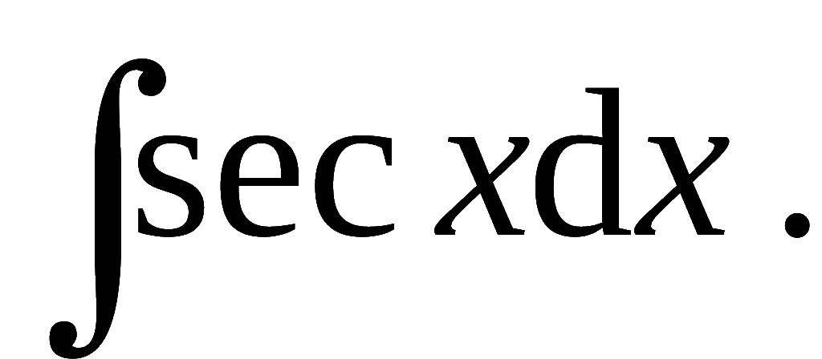
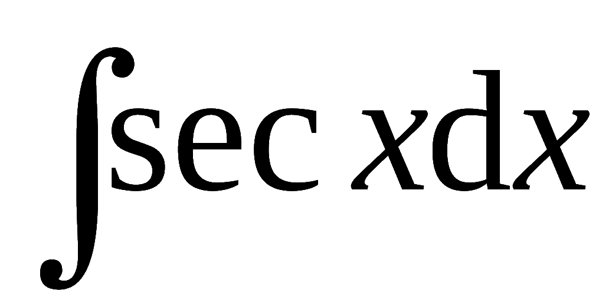
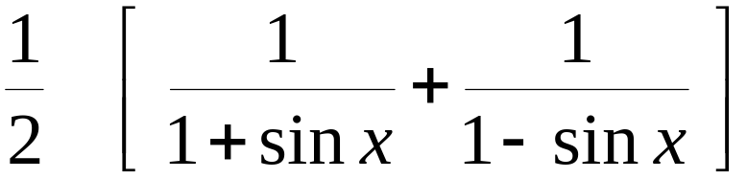


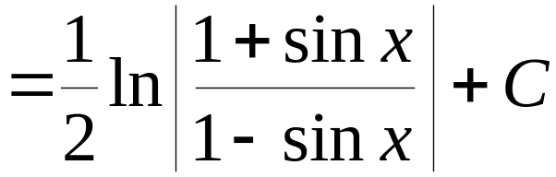
凑微分法
例. 求
解法1

Slide 3
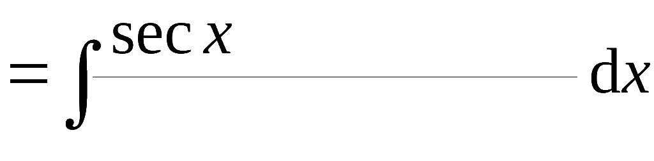


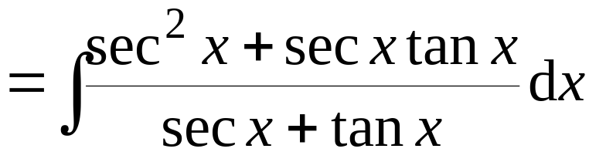

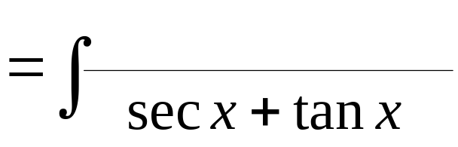
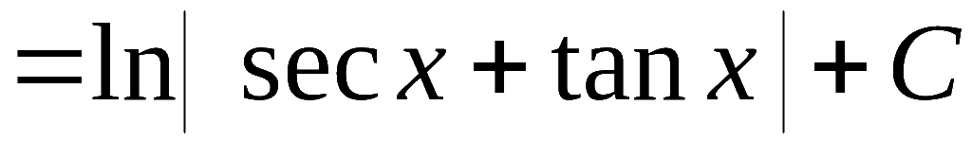
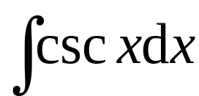

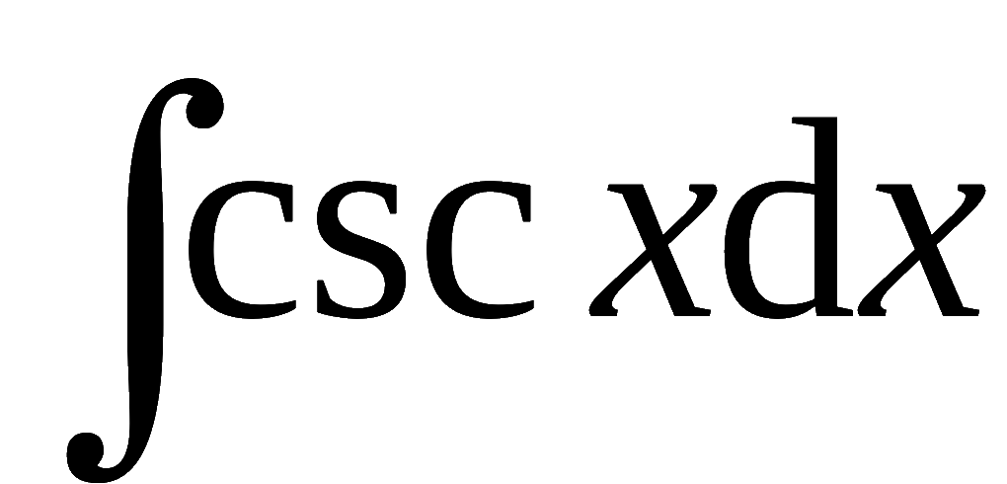
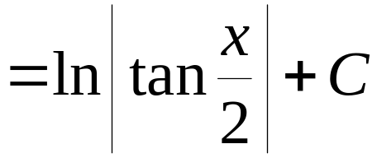
解法 2
同样可证
或

Slide 4
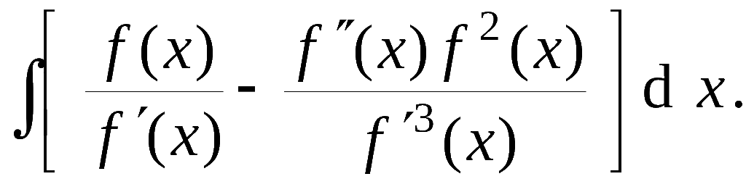
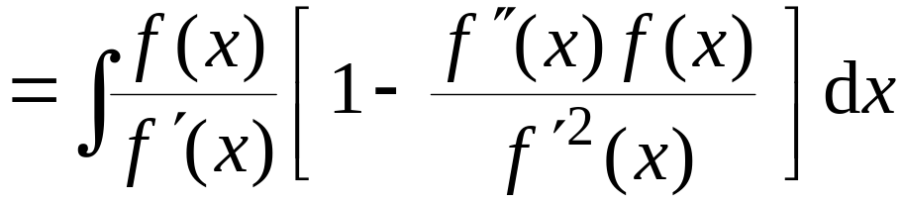
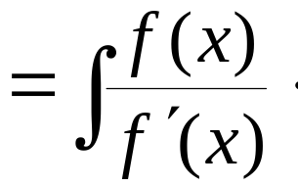
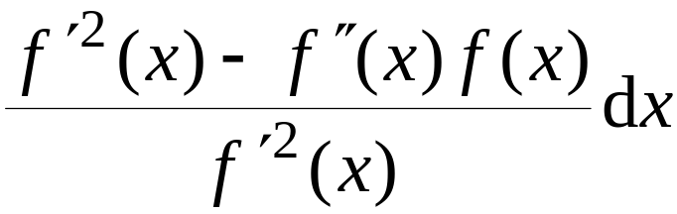
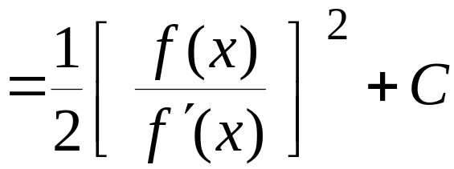
例. 求
解: 原式

Slide 5
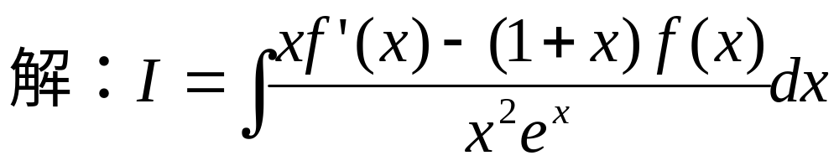
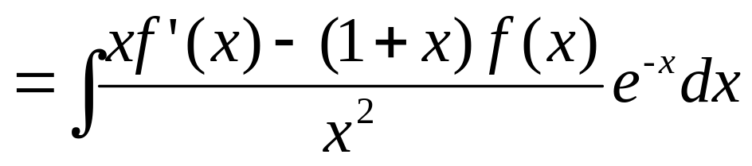
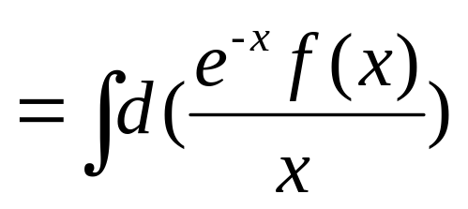

Slide 6
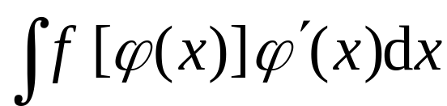
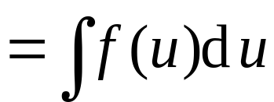
换元积分法
凑微分法（第一类换元法）解决的问题
难求
易求
若所求积分
难求，
易求,
则得第二类换元积分法 .

Slide 7
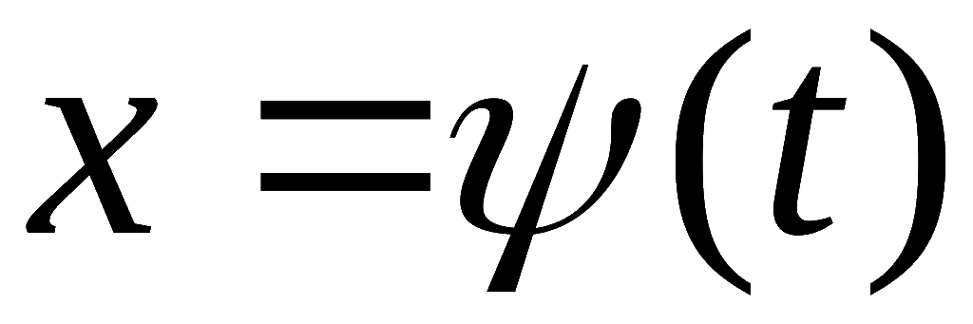
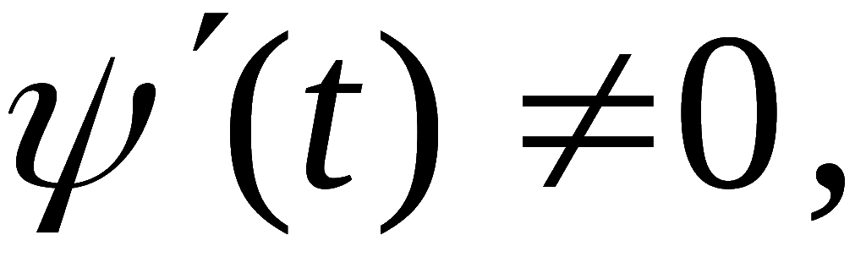
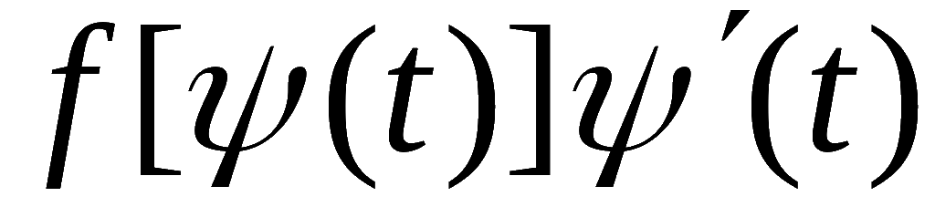
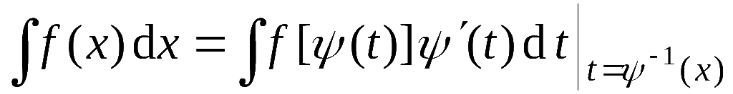

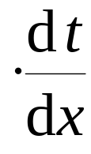
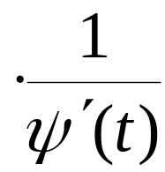


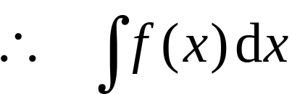
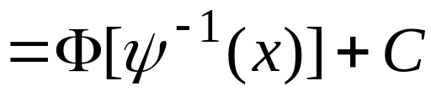
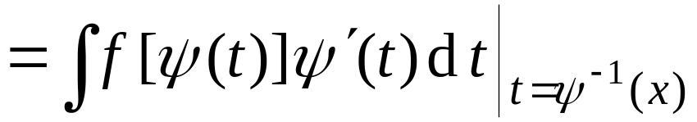

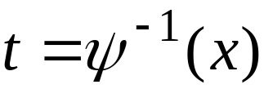
定理. 设
是单调可导函数 , 且
具有原函数 ,
则有换元公式
证:
令
则

Slide 8
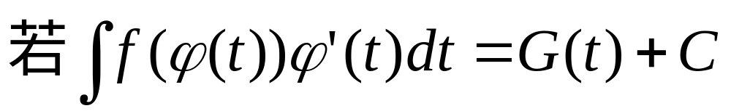
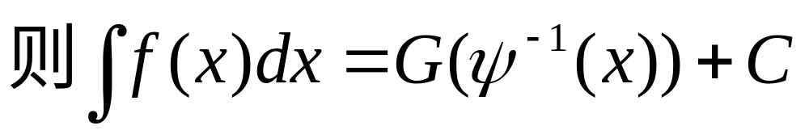
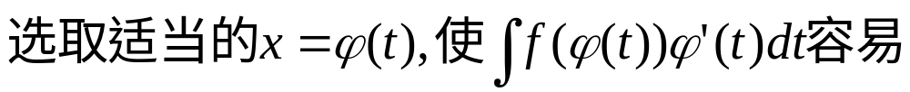
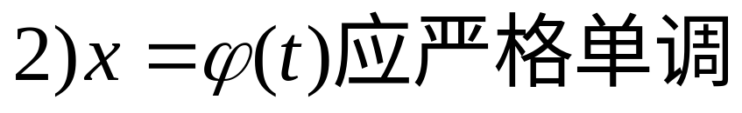
变量代换法
变量代换法（换元法）的 关键：
说明：

Slide 9
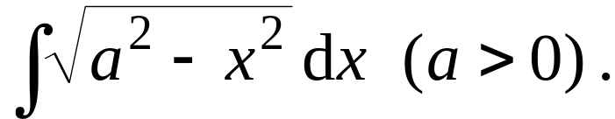
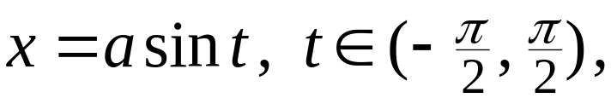
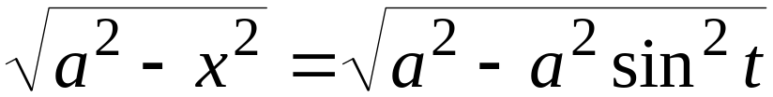





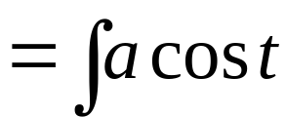

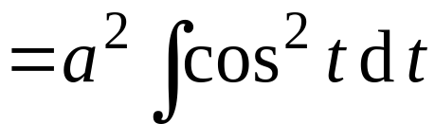
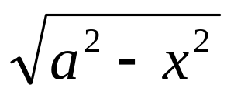
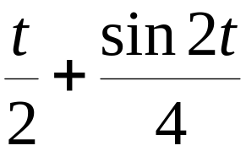
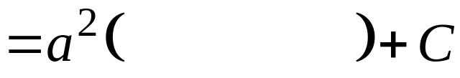
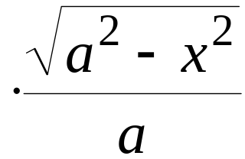



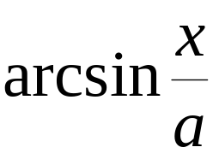
例1. 求
解: 令
则
∴ 原式

Slide 10
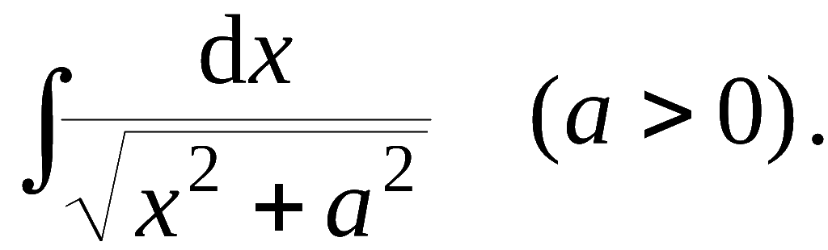
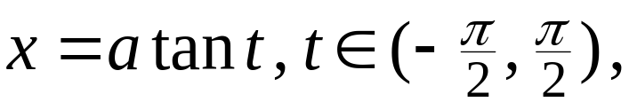
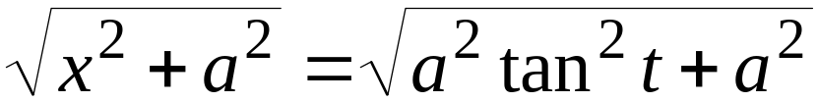

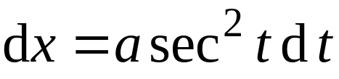

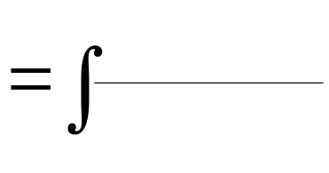












例2. 求
解: 令
则
∴ 原式

Slide 11



















例3. 求
解:
令
则
∴ 原式

Slide 12












令
于是

Slide 13





说明:
被积函数含有
除采用
或
时,
三角代换外, 还可利用公式
采用双曲代换
或
消去根式 ,
所得结果一致 .

Slide 14












例4. 求
解: 令
则
原式
原式
当 x < 0 时, 类似可得同样结果 .

Slide 15







例5. 求
解: 令
则

Slide 16








例6. 求
解: 令

Slide 17









1. 第二类换元法常见类型:
令
令
令
或
令
或
令
或

Slide 18










令
(7) 分母中因子次数较高时, 可试用倒代换
2. 常用基本积分公式的补充 (P170)

Slide 19











Slide 20










例7. 求
解: 原式
例21. 求
解:

Slide 21








例8. 求
解: 原式 =
例9. 求
解: 原式

Slide 22






例10求
解: 令
得
原式

Slide 23











例11求
解: 原式
令

Slide 24






分部积分法
分部积分公式

Slide 25





Slide 26













例1、求
解：令

Slide 27





例2、求
解：令

Slide 28









例3. 求
解: 令
则
∴ 原式

Slide 29









例4. 求下列积分

Slide 30













解题技巧:
把被积函数视为两个函数之积 ,
按 “ 反对幂指三” 的
顺序,
反: 反三角函数
对: 对数函数
幂: 幂函数
指: 指数函数
三: 三角函数
例5. 求
解: 令
, 则
原式 =

Slide 31







例6. 求
例7. 求关于

Slide 32







Slide 33








例8. 求
先换元后分部积分
解: 令

Slide 34










例9. 求
解法1: 令

Slide 35











解法2 用分部积分法

Slide 36
说明:
分部积分题目的类型:
1) 直接分部化简积分 ;
2) 分部产生循环式 , 由此解出积分式 ;
(注意: 两次分部选择的 u , v 函数类型不变 ,
解出积分后加 C )
3) 对含自然数 n 的积分, 通过分部积分建立递
推公式 .

Slide 37









例10. 已知
的一个原函数是
求
说明: 此题若先求出
再求积分反而复杂.

Slide 38






思考与练习
1. 下列积分应如何换元才使积分简便 ?
令
令
令

Slide 39













2. 已知
求
解: 两边求导, 得
则
(代回原变量)

Slide 40












备用题 1. 求下列积分:

Slide 41








2.
求不定积分
解：
利用凑微分法 ,
得
原式 =
令

Slide 42














3.
求不定积分
解:
令
原式
分子分母同除以

